Slide 1
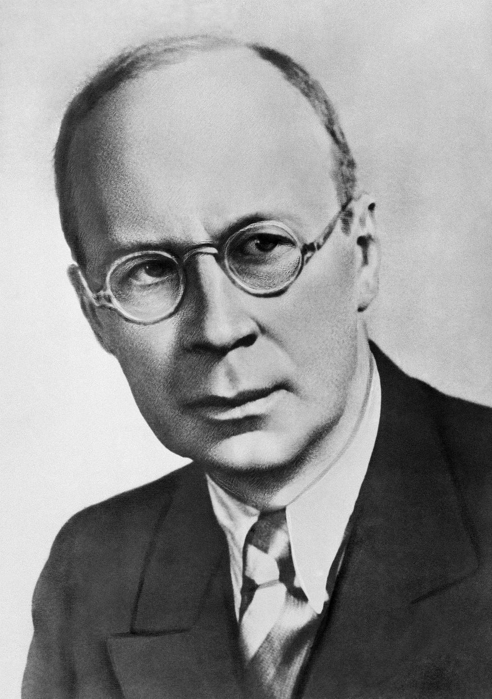
Детство
С.С.Прокофьева
(1891-1953)

Slide 2
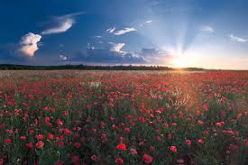
Родился С.С. Прокофьев в 1891 г. 11 апреля. Детство Сергея Сергеевича Прокофьева прошло в имении Сонцовка Екатеринославской губернии (территория современногоДонбасса). Он был единственным ребёнком в семье.

Slide 3
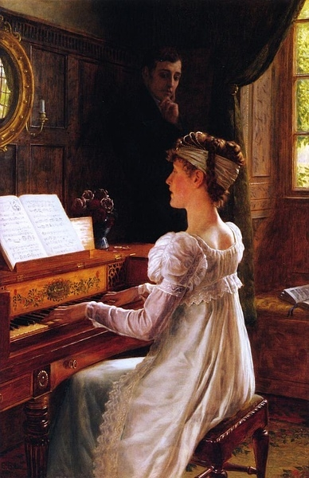
Мать Мария Григорьевна хорошо играла на рояле, а деревенский досуг позволял ей посвящать этому сколько угодно времени. Когда Мария Григорьевна ждала появления Сережи на свет, она играла до шести часов в день: будущий ребенок формировался под музыку.

Slide 4
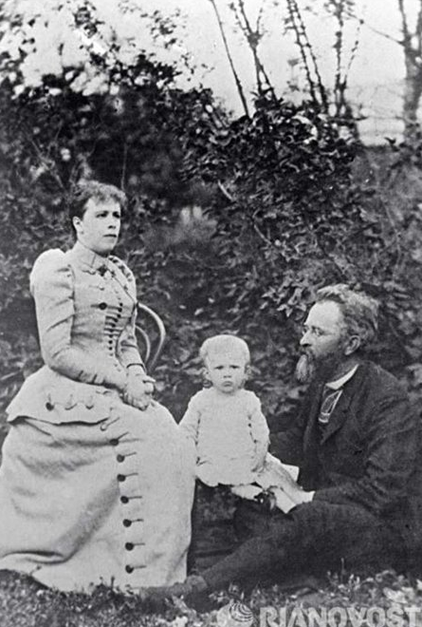
Родители Сергей Алексеевич и Мария Григорьевна

Slide 5
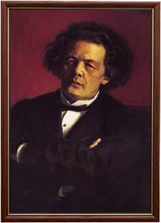
Музыкальные склонности начали проявляться рано, ве­роятно года в четыре. Музыку в доме Серёжа слышал от рождения. Когда вечером укладывали спать, а спать не хотелось, он лежал и слушал, как где–то вдалеке, за несколько комнат, звучала соната Бетховена. Больше всего мать играла сонты из первого тома; затем прелюдии, мазурки и вальсы Шопена. Из русских авторов – Чайковского и Рубинштейна. Антон Рубинштейн находился на вершине своей славы, и мать была уверена, что он более крупное явление, чем Чайковский. Портрет Рубинштейна висел над роялем.

Slide 6
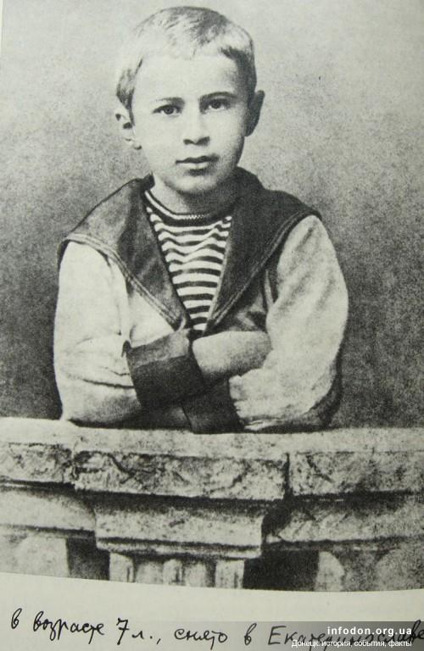
Прокофьеву было пять лет и несколько месяцев, когда он написал свою первую пьесу «Индейский галоп». Таким образом в течение весны и лета 1897 года он записал три пьесы: Вальс, Марш и Рондо.

Slide 7
Первое издание называлось - «Сочинения Сереженьки Прокофьева».
Этот альбом содержал первые полтора года его творчества, представлявшие три ступени развития: музыка, записанная чужой рукой; музыка, записанная рукой композитора, музыка в четыре руки, то есть такая, которую нельзя было подобрать, а надо было складывать в голове.
Альбом сохранился до сих пор.

Slide 8
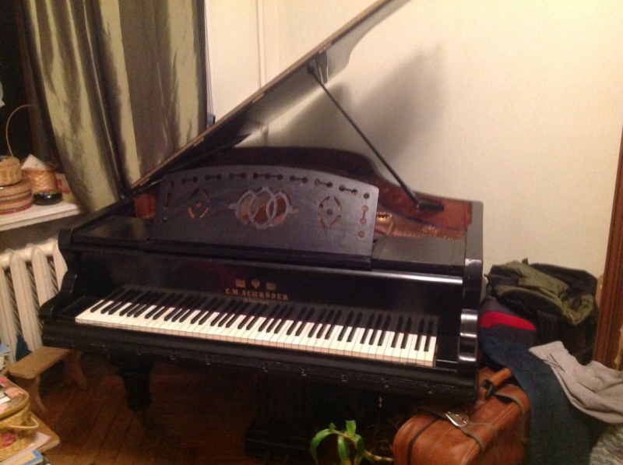
В связи с расцветом музыки в доме, родители решили купить новый рояль, и, после одной из зимних поездок в столицу, в Сонцовку прибыл семисотрублевый Шредер, который со станции Гришино везли с величайшими предосторожностями, шагом все двадцать пять километров. Этот рояль был во много раз лучше предыдущего, со звуком более круглым и мягким.

Slide 9
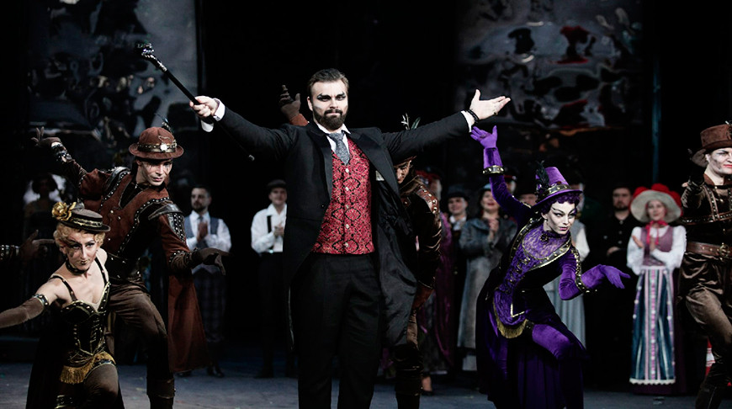
Первая поездка в Москву и Большой театр оставила неизгладимое впечатление. «В Москве меня взяли в оперу, на «Фауста».
В опере я не много понял, что к чему, но дуэль на шпагах и гибель Валентина произвели впечатление.»
В Сонцовку он вернулся к мысли сочинить собственную оперу. Появилась опера «Великан». Ещё маленький Сережа сочинял стихи:

Slide 10
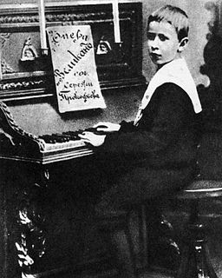

Slide 11
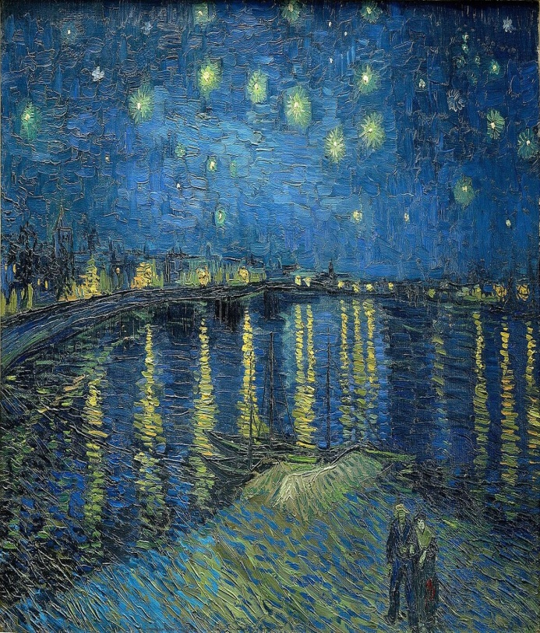
Ещё маленький Сережа сочинял стихи:
Звездно небо, тиха ночь,
Погулять мы все не прочь.
или
Вдали видны фонари:
Катится карета.
А в столовой на столе
Стынет уж котлета.

Slide 12
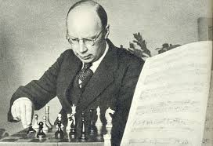
Игра в шахматы стала ещё одним из страстных увлечений до конца жизни

Slide 13
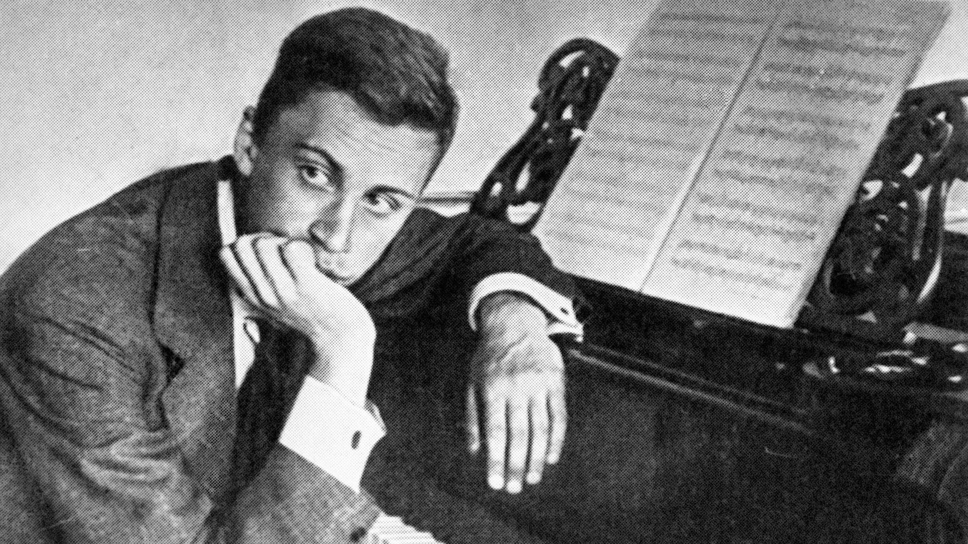
В 13 лет Сережа Прокофьев поступил в Петербургскую консерваторию. На экзамен он принёс 2 папки сочинений. Принимали экзамен Н.А.Римский –Корсаков и Глазунов. Проверили слух – он был абсолютным, построение аккордов и интервалов, пение, игру на фортепиано, чтение с листа, а так же знание немецкого и французского языка. И Сергей Прокофьев был принят в консерваторию, началась студенческая жизнь.

Slide 14
М.Шорникова Музыкальная литература «Русская музыка хх века» учебное пособие изд. Ростов на Дону Феникс 2010 г
Мартынов И.И. «Сергей Прокофьев.Жизнь и творчество» издательство «Музыка» 1985г

Slide 15
Работу выполнили обучающиеся 5 кл. МО ПП Литвиненко Татьяна и Надькина Варвара

